Slide 1

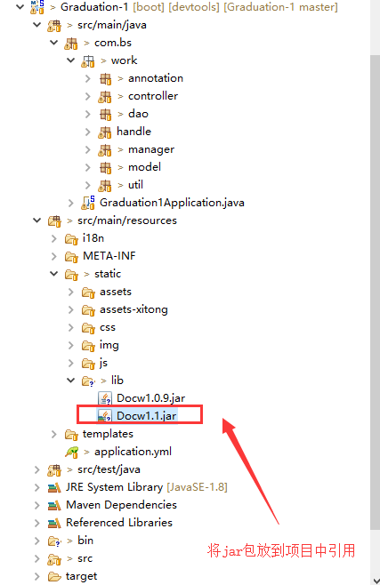
使用图示
首先将jar包拷贝到项目可以引用到的地方，点击build path

Slide 2
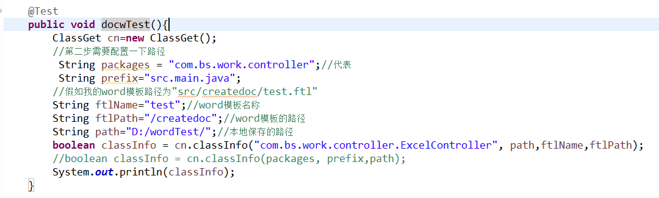
使用图示
如果是springmvc项目最简单的方式就是新建一个测试类，然后写一个测试方法类似这样，然后具体有四种方案供我们选择

Slide 3
使用图示
方案一（生成一个包下所有的开发文档）执行下述代码
ClassGet cn=new ClassGet();
String packages = "com.bs.work.model";//要生成文档的包名
String prefix="src.main.java";//项目根目录
String path="D:/wordTest/";//要生成位置的本地路径
boolean classInfo = cn.classInfo(packages, prefix,path);

Slide 4
使用图示
方案二（生成指定的类开发文档）执行下述代码
ClassGet cn=new ClassGet();
String path="D:/wordTest/";//项目根目录
Boolean classInfo=cn.classInfo("com.bs.work.controller.UserController", path);//第一个参数需要填写指定的类的全路径

Slide 5
使用图示
方案三（根据word的模板生成一个包下的所有类的开发文档）执行下述代码
//假如我的word模板路径为"src/createdoc/test.ftl"
String ftlName="test";//word模板名称
String ftlPath="/createdoc";//word模板的路径
String packages = "Test";//要生成文档的包名
String prefix="src";//项目根目录
String path="D:/test/";//要生成位置的本地路径
boolean classInfo = cn.classInfo(packages, prefix,path,ftlName,ftlPath);

Slide 6
使用图示
方案四（根据word的模板生成指定的类开发文档）执行下述代码
//假如我的word模板路径为"src/createdoc/test.ftl"
String ftlName="test";//word模板名称
String ftlPath="/createdoc";//word模板的路径
String path="D:/wordTest/";//本地保存的路径
boolean classInfo = cn.classInfo("com.bs.work.controller.ExcelController", path,ftlName,ftlPath);

Slide 7

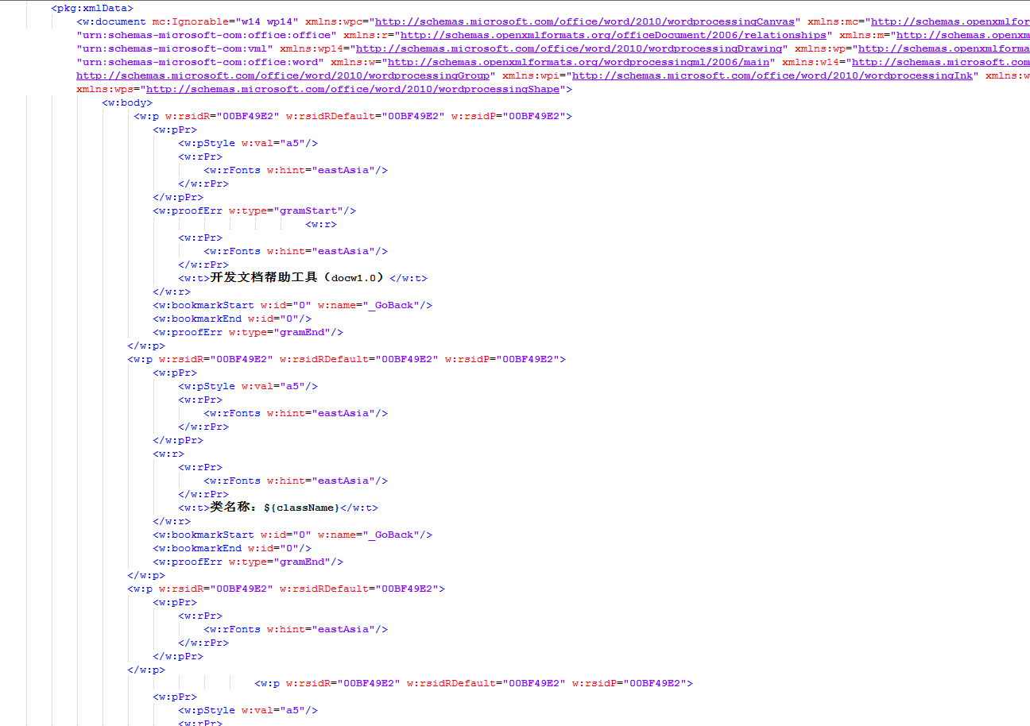
使用图示
自定义word模板的方式（看情况自己需不需要定义自己的word模板）：
打开你所需要的word文档的 （模板.doc）然后另存为xml
使用编辑器打开后会发现乱七八糟

Slide 8
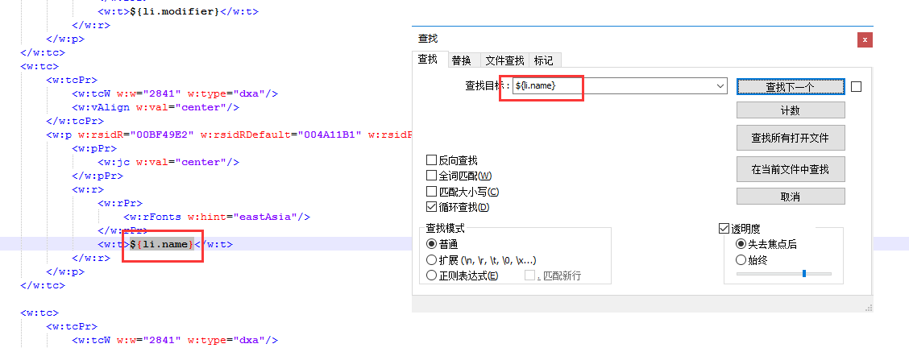
使用图示
不要着急使用ctrl+f
找到我们需要放置变量的地方，比如说我这里要放方法的名字

Slide 9
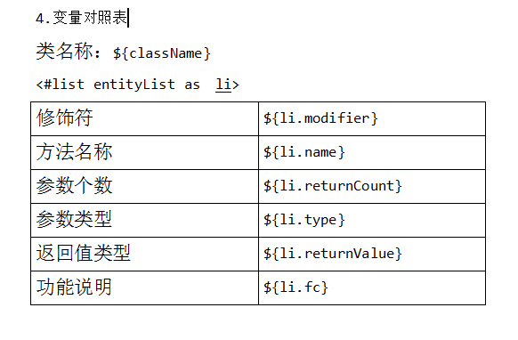
使用图示
根据提供的变量对照表进行放置即可

Slide 10
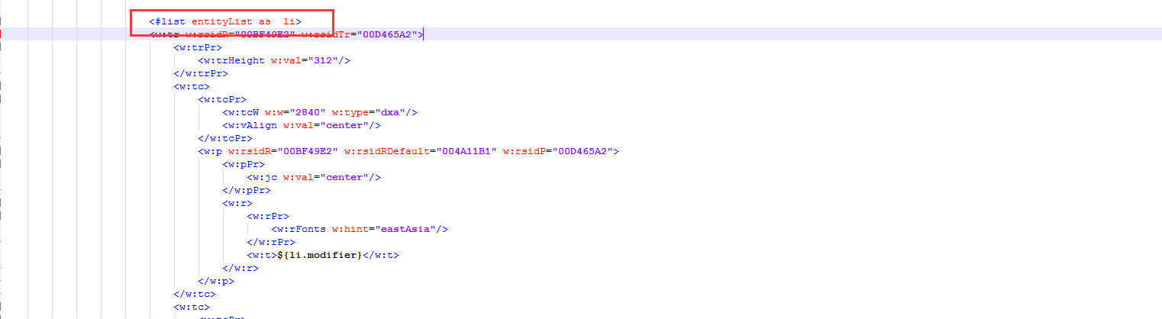
使用图示
注意如果是表格的话需要在表格前面的标签加一句话
<#list entityList as li>

Slide 11
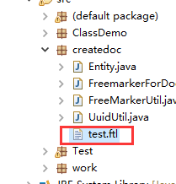
使用图示
后面一一放置好以后将内容全部复制，新建一个后缀名字为.ftl的文件打开
将你刚才的内容全部复制进去，一个word模板就做好了。然后放到你的项目中去就可以引用了

